Slide 1





Роль региональных программ в лечении пациентов с ВЗК – опыт Республики Карелия
Барышева Ольга Юрьевна,
главный внештатный специалист-гастроэнтеролог и нефролог МЗ Республики Карелия,
зав. нефрологическим отделением ГБУЗ РК «Республиканская больница им. В.А. Баранова», доктор медицинских наук, доцент, профессор кафедры госпитальной терапии
ФГБОУ ВО «Петрозаводский государственный университет»
Москва, 20–25 ноября 2025
https://congress-vsp.ru/xvi/

Slide 2





congress-vsp.ru/xvi/
Площадь республики:
180 520 км²
Протяженность территории республики:
с севера на юг 660 км
с запада на восток по широте
г. Кеми 424 км
Население 530 тыс. чел
Столица республики: г. Петрозаводск (281 тыс. чел)
Текст слайда
Список
Список
  Список
http://council.gov.ru/services/reference/9383/ - дата входа 21.05.2024г.

Slide 3
728 больных
на 1 октября 2025 г.
Взрослое население
419787 человек
Данные РМИАЦ РК
личный архив автора

Slide 4
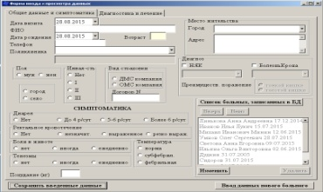
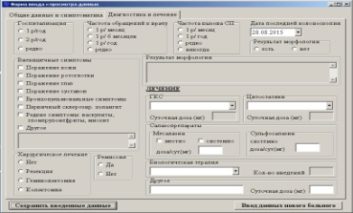
Организация оказания медицинской помощи больным с воспалительными заболеваниями кишечника в
Республике Карелия
Лечебно-профилактические
учреждения РК –
скрининг больных, первичное
обследование
ПетрГУ – циклы ФПК, образовательные школы, семинары для врачей РК по проблеме ВЗК (главный внештатный ревматолог, главный внештатный гастроэнтеролог, главный внештатный терапевт МЗСР РК – профессора университета)
Терапия ГИБП – ревматологи, гастроэнтерологи
Динамическое наблюдение, обследование и лечение – гастроэнтерологи
Республиканская больница
углубленное обследование больных,
ведение регистра больных
(создана специальная программа)
Центр антицитокиновой терапии РБ
(в составе отборочной комиссии –
ревматологи, гастроэнтерологи)

Slide 5
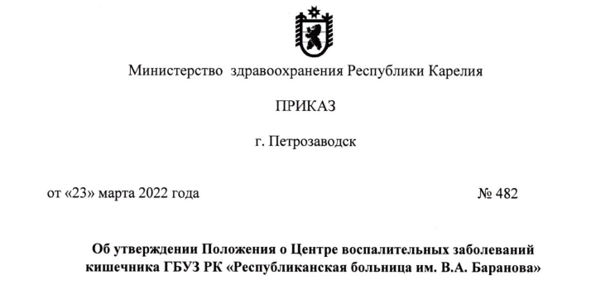
Центр ВЗК в Республике Карелия

Slide 6
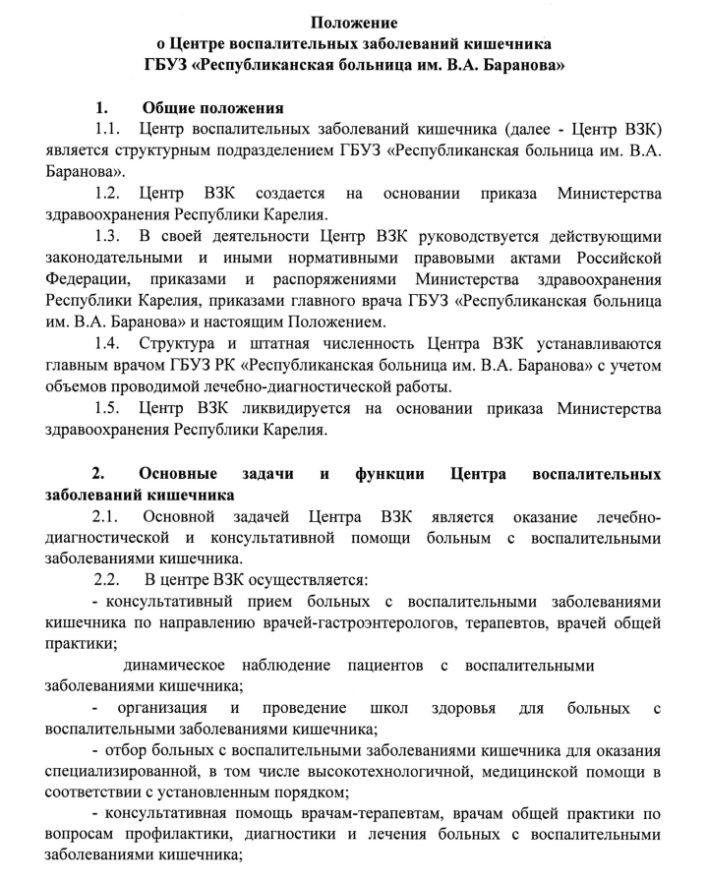

Slide 7
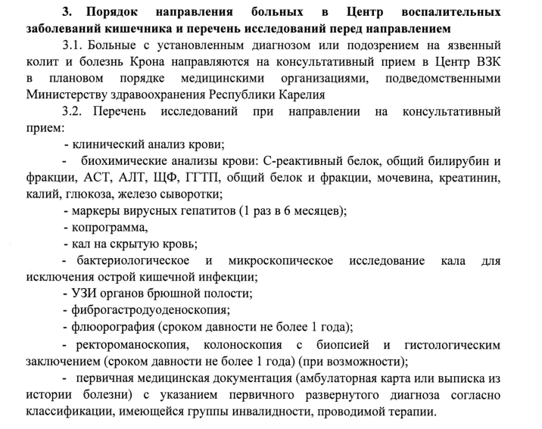

Slide 8
История развития терапии ГИБП в Республике Карелия
В 2006 г. приказом главного врача ГБУЗ «Республиканская больница им. В.А. Баранова» создан внештатный Центр антицитокиновой терапии для упорядочения и проведения лечения ГИБП больных воспалительными заболеваниями суставов и воспалительными заболеваниями кишечника
личный архив автора

Slide 9
История развития терапии ГИБП в Республике Карелия
С 2011 г. на базе ревматологического отделения ГБУЗ «Республиканская больница им. В.А. Баранова» осуществляется терапия ГИБП в рамках оказания специализированной медицинской помощи за счет средств ОМС (ВМП в рамках ОМС) по профилю «ревматология», в том числе больным с ВЗК
В 2016 г. ГБУЗ РБ получена лицензия по профилю «гастроэнтерология» и было запланировано:
    на 2017 г. - 150 госпитализаций – ВМП-I
    на 2018 г. - 170 госпитализаций (выполнено 205 госпитализаций)
    на 2019 г. - 350 госпитализаций
    на 2020-2022 гг. – 370 госпитализаций
личный архив автора

Slide 10
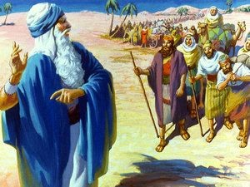
2023 год – исход в КСГ

Slide 11
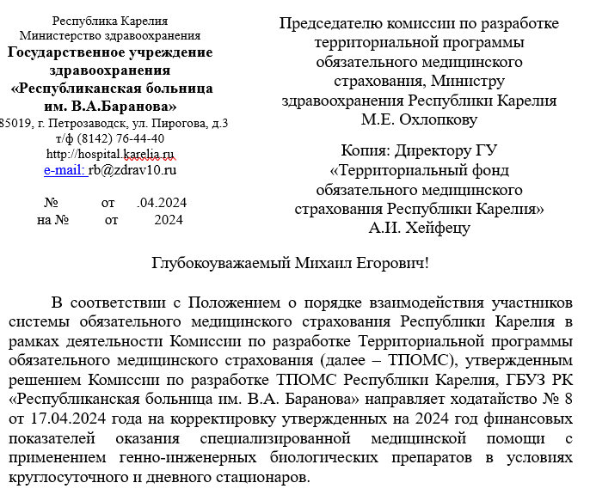
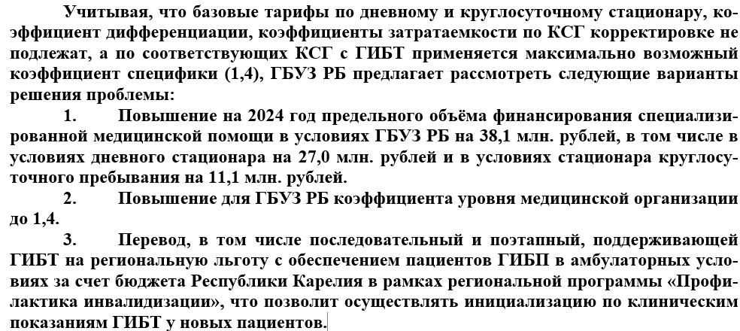
В связи с дефицитной стоимостью тарифа на поддерживающую терапию большинства схем лечения с использованием ГИБП подан запрос с комиссию по разработке ТПГГ Республики Карелия
Реалии 2023 года
личный архив автора

Slide 12
История развития терапии ГИБП в Республике Карелия
С 2011 г. на базе ревматологического отделения ГБУЗ «Республиканская больница им. В.А. Баранова» осуществляется терапия ГИБП в рамках оказания специализированной медицинской помощи за счет средств ОМС (ВМП в рамках ОМС) по профилю «ревматология», в том числе больным с ВЗК
В 2016 г. ГБУЗ РБ получена лицензия по профилю «гастроэнтерология» и было запланировано:
    на 2017 г. - 150 госпитализаций – ВМП-I
    на 2018 г. - 170 госпитализаций (выполнено 205 госпитализаций)
    на 2019 г. - 350 госпитализаций
    на 2020-2022 гг. – 370 госпитализаций
С 2018 г. внедрена ВЦП «Предупреждение инвалидизации населения Республики Карелия» на 2016-2018 годы - подпрограмма «Воспалительные заболевания кишечника» - первоначально выделено 14 млн. рублей, в том числе на ГИБТ, месалазины, метотрексат (продолжена на 2019-2023 г)

Slide 13
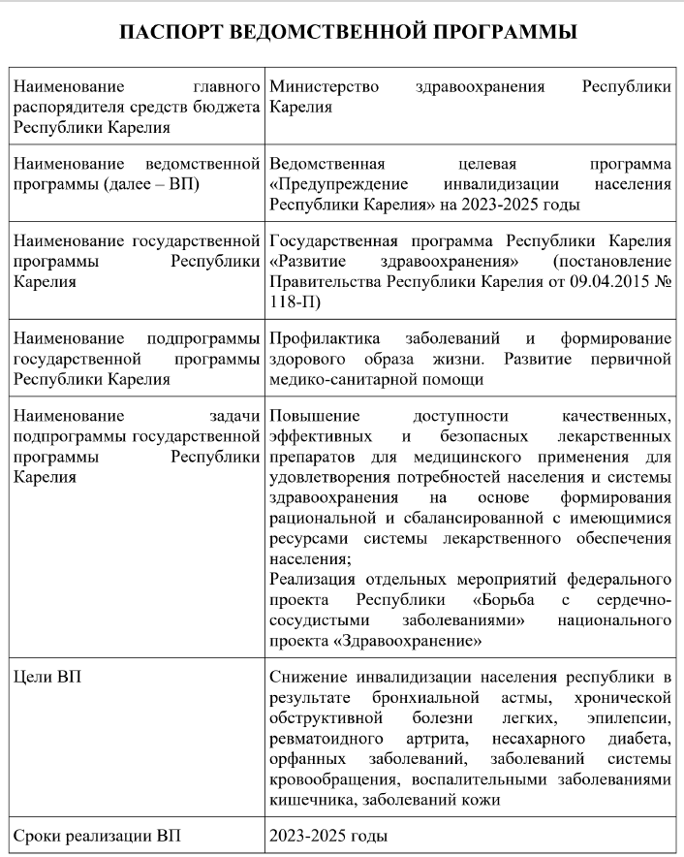
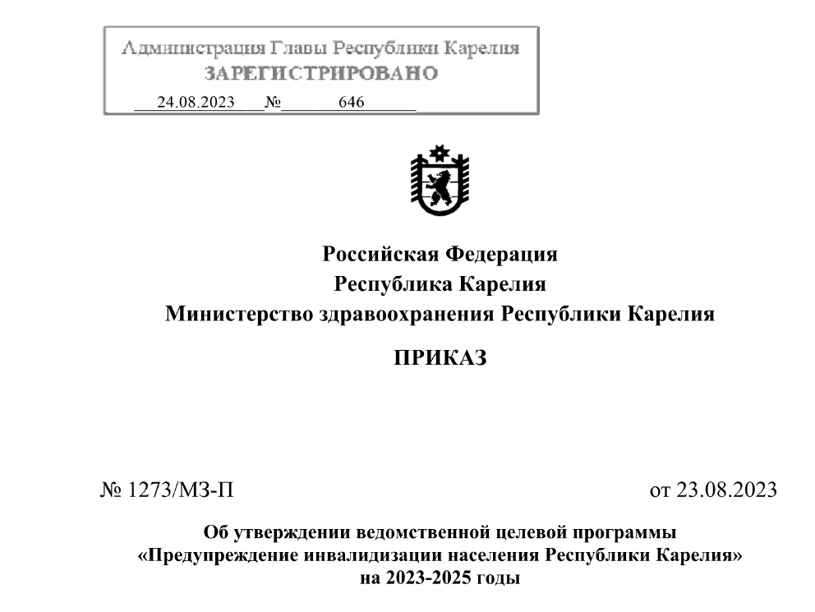
CP-455885
2-Приказ Министерства Здравоохранения республики Карелия от 23 августа 2023 года N 1273/МЗ-П «Об утверждении ведомственной целевой программы "Предупреждение инвалидизации населения Республики Карелия" на 2023-2025 годы

Slide 14
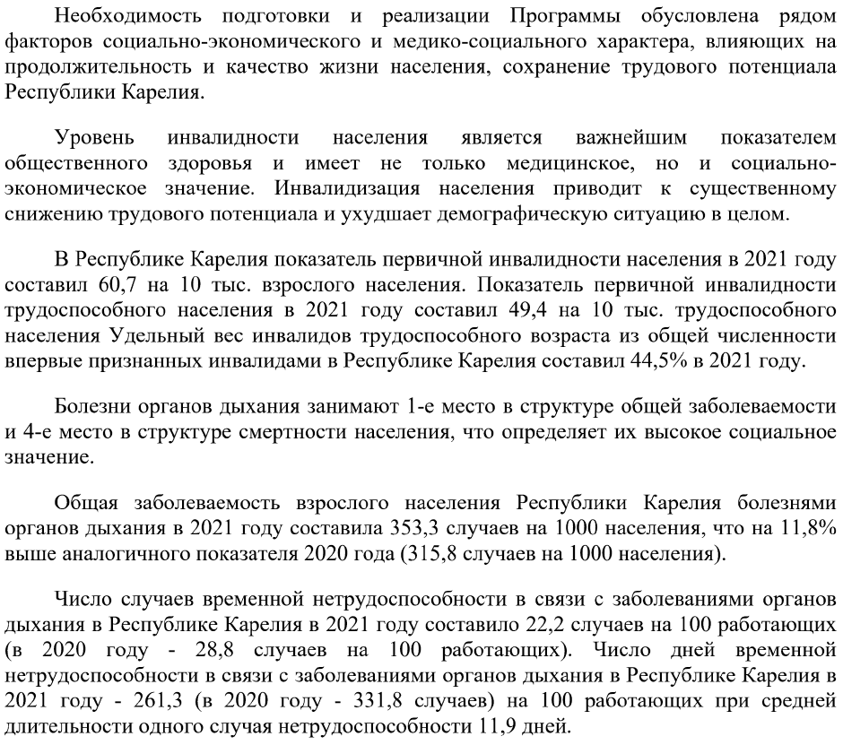
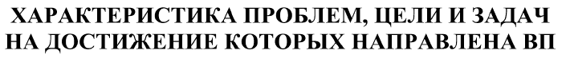
CP-455885
Приказ Министерства Республики Карелия № 1273/МЗ-П от 23.08.2023г. Об утверждении ведомственной целевой программы «Предупреждение инвалидизации населения Республики Карелия» на 2023-2025 годы

Slide 15


Министерство здравоохранения
Республики Карелия
Ведомственная целевая программа
«Предупреждение инвалидизации населения в Республике Карелия»
Подпрограммы:
Орфанные заболевания
Ревматоидный артрит
Несахарный диабет
Заболевания органов дыхания (БА, ХОБЛ)
Эпилепсия
Воспалительные заболевания кишечника
Заболевания кожи
Отдельные мероприятия
Кардиореабилитация на амбулаторном этапе с 2018 г.
Доступно по ссылке: https://mzsocial-rk.ru/ministerstvo/programmy/gosudarstvennaja-programma-respubliki-karelija-razvitie-zdravoohranenija
Notes:
15

Slide 16
Назначение и получение ГИБП и ТИС
Отбор пациентов на терапию, переключение и отмена осуществляется отборочной комиссией Центра (зав. отделением, главный внештатный специалист(ы), зам. главного врача по терапевтической помощи)
Перечень ГИБП и ТИС включен в формулярный список РБ и формулярный список МЗРК – регулярно обновляются
Доступные источники финансирования ЛО в РК
Фед. льгота
(фед. бюджет)
Инвалиды 1-2-3 групп¹
Целевая рег. программа
(рег. бюджет)
Пациенты без инвалидности²
ВМП и ОМС на базе
ГБУЗ РБ им. Баранова³
Преимущественно внутривенные, но в том числе и подкожные формы, и таблетированные препараты
Пациенты с небольшой территориальной удаленностью
Инициация и поддерживающая терапия
Инициация и поддерживающая терапия
Преимущественно подкожные формы, акцент на таблетированные препараты
Пациенты с значительной территориальной удаленностью
1-178 ФЗ «О государственной социальной помощи от 17.07.1999г.
2-Приказ Министерства Здравоохранения республики Карелия от 23 августа 2023 года N 1273/МЗ-П «Об утверждении ведомственной целевой программы "Предупреждение инвалидизации населения Республики Карелия" на 2023-2025 годы
3-Тарифное соглашение в сфере обязательного медицинского страхования Республики Карелия на 2024 год от 29.02.2024г.

Slide 17
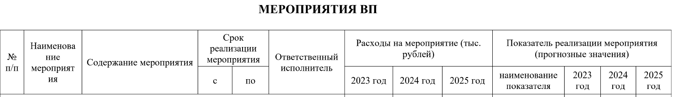
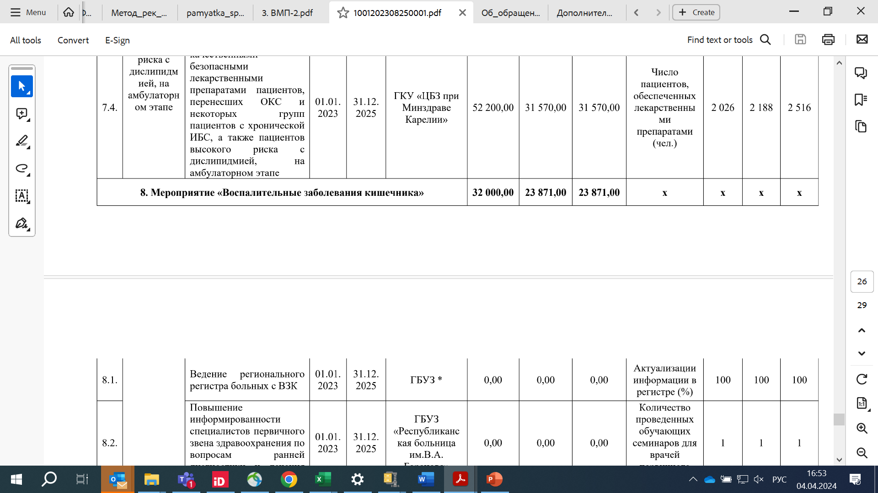
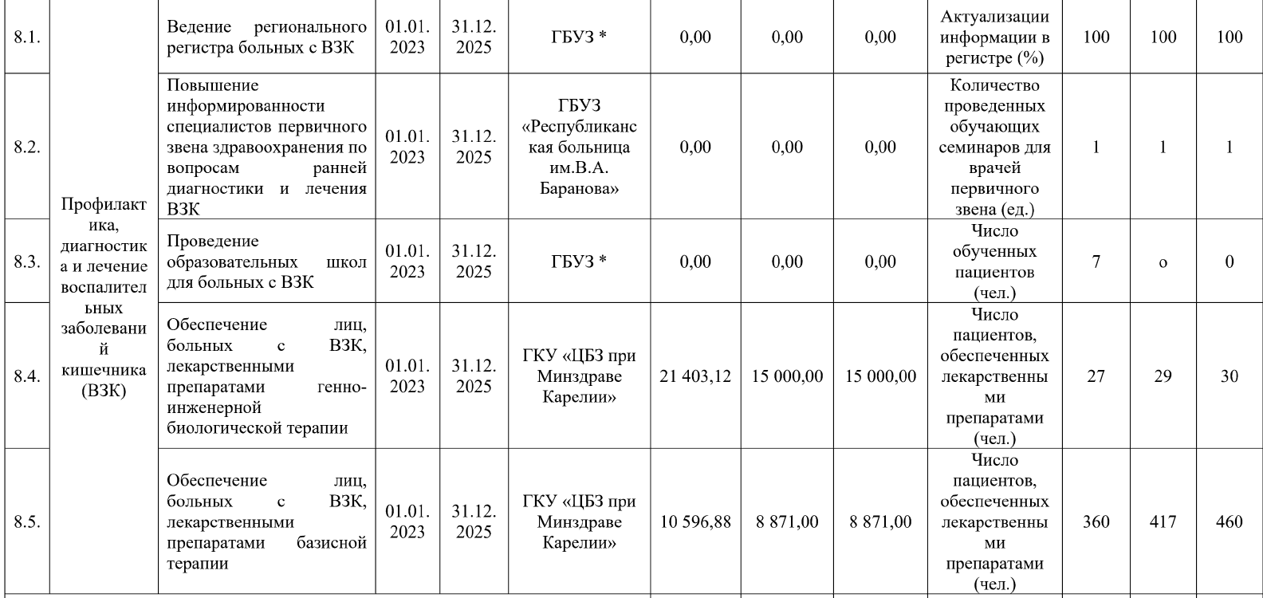
Приказ Министерства Республики Карелия № 1273/МЗ-П от 23.08.2023г. Об утверждении ведомственной целевой программы «Предупреждение инвалидизации населения Республики Карелия» на 2023-2025 годы

Slide 18
Закупка лекарственных препаратов за счет средств
республиканской целевой программы
Поликлиника:
направление заявки в МЗ
МЗ
Гл. специалист
Консолидация заявки
МЗ
Закупка
личный архив автора

Slide 19
Республиканский регистр больных с ВЗК
в рамках Региональной программы
адалимумаб – 6
цертолизумаб пэгол – 2
голимумаб – 2
ведолизумаб – 9
тофацитиниб – 14
упадацитиниб – 20
усткекинумаб - 1
в рамках ОМС ВМП для инициации терапии или переключения,
КСГ – для продолжения
инфликсимаб - 16
адалимумаб - 4
цертолизумаб пэгол - 2
ведолизумаб - 18
устекинумаб – 19
113 пациентов
54 пациента
59 пациентов
на 01.11.2025 г.
личный архив автора

Slide 20




БЛАГОДАРЮ ЗА ВНИМАНИЕ!
Фото музей-заповедник «Кижи» Фото горный парк «Рускеала»
Из личного архива: Барышева О.Ю.
ГБУЗ РК «Республиканская больница и м. В.А. Баранова», г. Петрозаводск
congress-vsp.ru/xvi/

